Slide 1
УРАЛ
Уральский экономичнский район

Slide 2
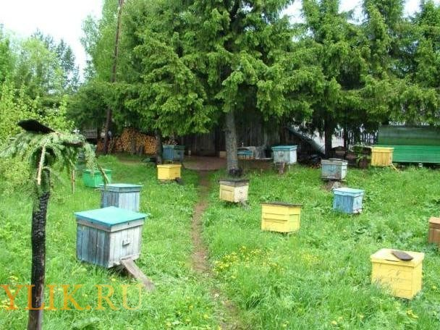
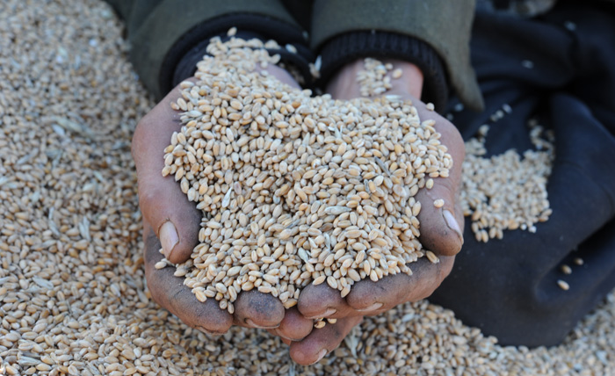
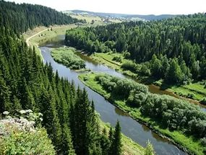
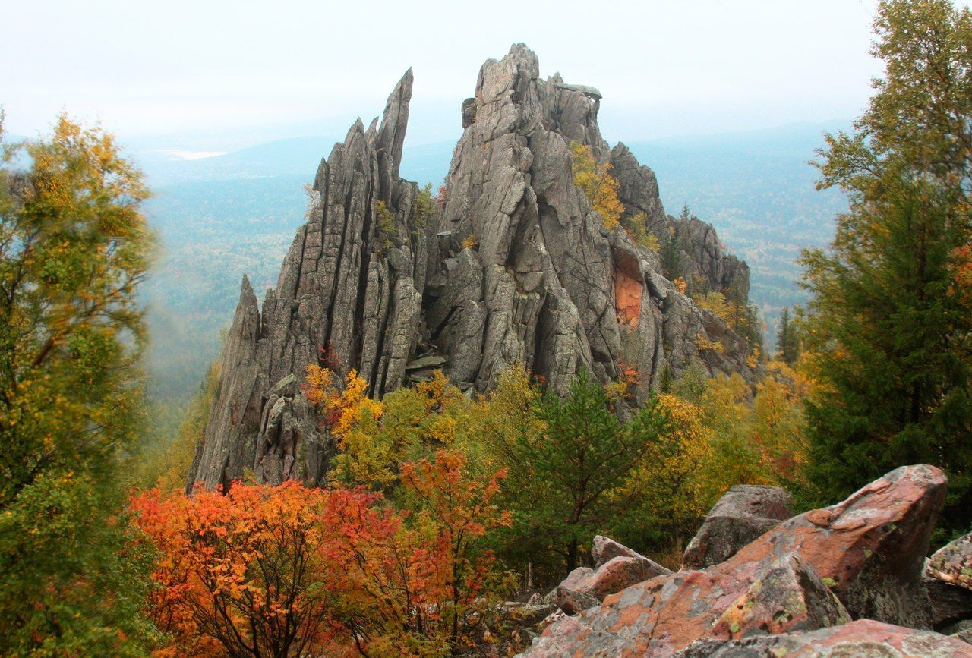

Slide 3
Урал – опорный край Державы,
На пьедестале вечной славы.
Урал – дороги среди гор,
Урал – лесов, полей простор,
Урал – дымящие мартены,
Как малахиты горы-стены,
Озёра – голубой глазок,
Кто побывал – забыть не смог.
Природа, реки, плёс на зависть,
Урал стихами буду славить.
Я буду "Дедом" дорожить,
В краю уральском гордо жить,
День ото дня им восхищаться,
В Урал влюбляться и влюбляться.

Slide 4
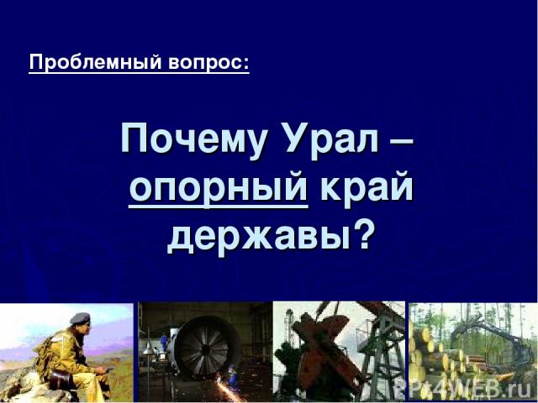

Slide 5
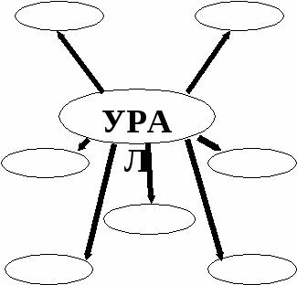

Slide 6
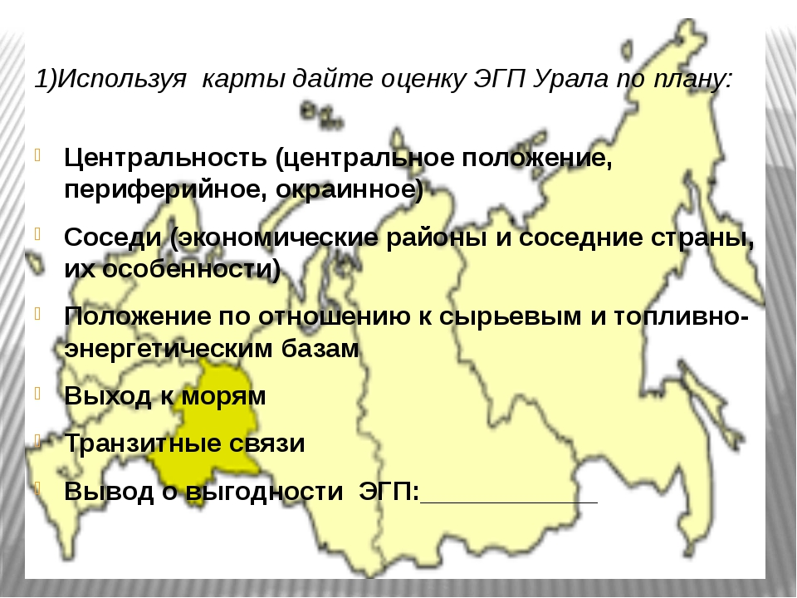

Slide 7
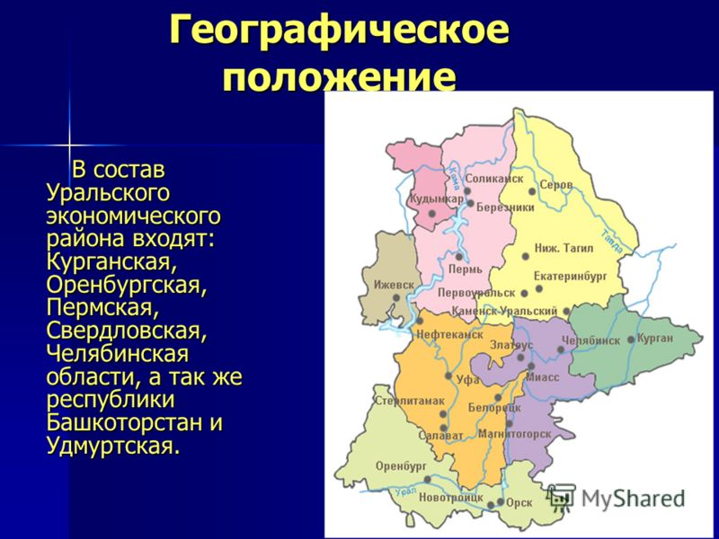
Площадь -824 тыс.км2
4,8% территории России

Slide 8
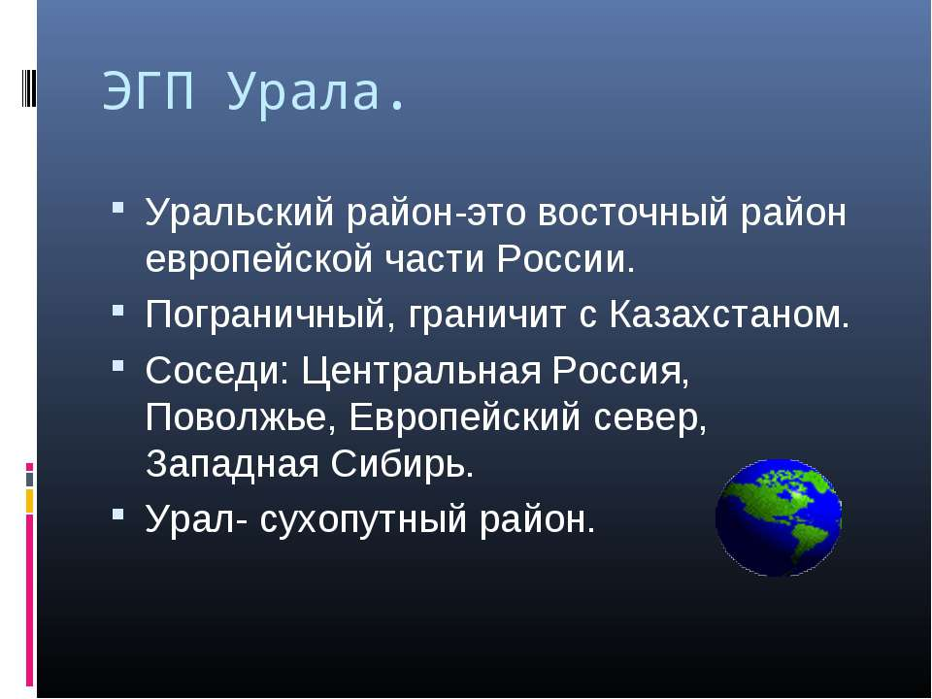

Slide 9
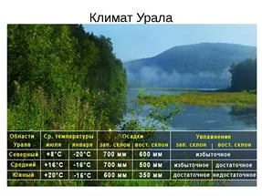

Slide 10
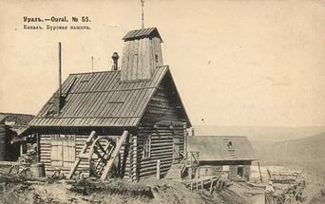
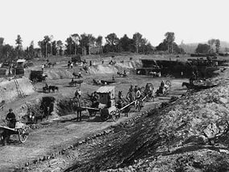
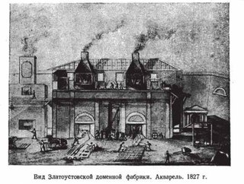
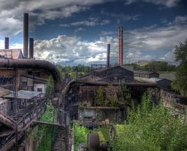

Slide 11
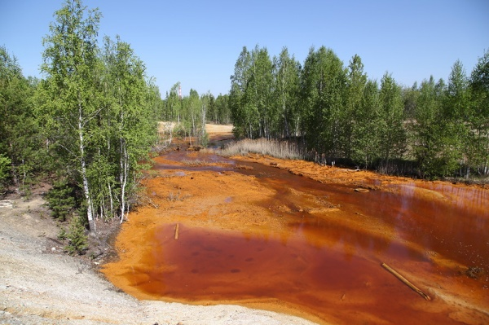
Экологическая проблема
Урала

Slide 12
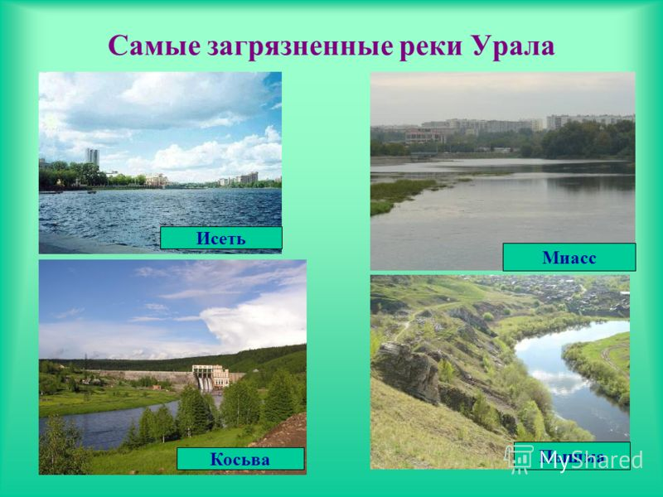

Slide 13
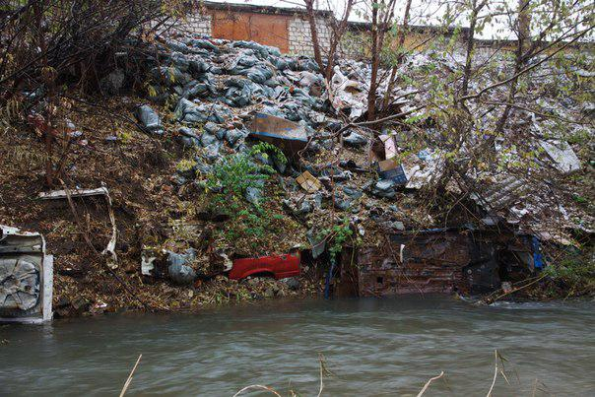

Slide 14
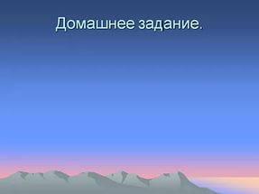
44 Параграф стр 265
По выбору 1.подготовить сообщение о закрытых городах Урала
2.Составить кроссворд

Slide 15


